Slide 1
স্বাগতম

Slide 2
শিক্ষক পরিচিতি
মোঃ আব্দুল্লাহ রসুল
সহকারী মৌলভী
পারাইল সিনিয়র আলিম মাদ্রাসা,
প্রসাদপুর মান্দা নওগাঁ।
মোবাইল : 01726-809917
ই-মেইল: arpintu1987@gmail.com

Slide 3
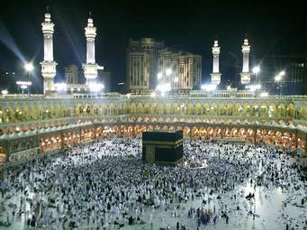
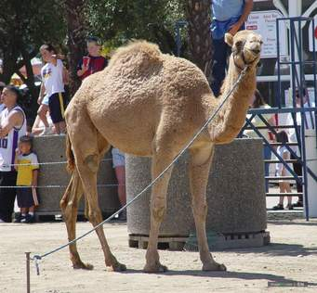
কাবা ও উট

Slide 4
এই পাঠ শেষ ছাত্র/ছাত্রীরা বলতে পারবে
১। হজ্জের আভিধানিক অর্থ বলতে পারবে।
২। হজ্জের ফরজ গুলি বলতে পারবে।
৩। হজ্জের ওয়াজীব গুলি বলতে পারবে।

Slide 5
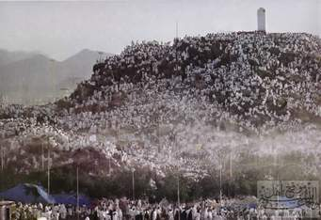
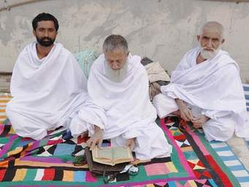
আরাফা
ইহরাম বাধা
তাওয়াফ
হজ্জের ফরজ তিনটি
১। আরাফায় অবস্তান করা
২। ইহরাম বাধা
৩। তাওয়াফ করা

Slide 6
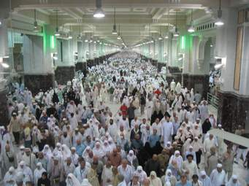
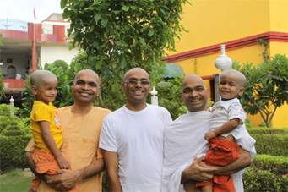
সায়ি
কুরবানি
হজ্জ শব্দের আভিধানিক অর্থ হল - ইচ্ছা করা, সংকল্প করা, জিয়ারত করা ইত্যাদি।
মাথা কামানো
হজ্জের ওয়াজীব ৫টি
১। সায়ি করা
২। কুরবানি করা
৩।মাথা কামানো
৪।মুজদালিফায় অবস্থানকরা
৫।বিদায়ী তাওয়াফ করা

Slide 7
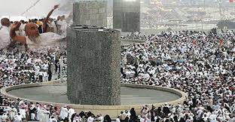
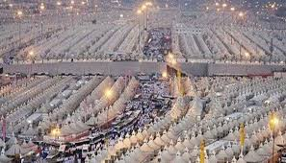
মূজদালীফ
জামড়
৪। জামরায় পাথর মারা
৫। মুজদালিফায় অবস্তান করা

Slide 8
একক কাজ ;
নিজে নিজে হজ্জের ফরজ ও ওয়াজীব মুখস্থ করা ।

Slide 9
১। দলগত কাজ
২। দুজন দুজন কে ফরজ ও ওয়াজীব শোনাও ।

Slide 10
এর হুকুম কি
এর হুকুম কি

Slide 11
বাড়ীর কাজ
হজ্জের ফরজ ও ওয়াজীব শিখে আসবে।

Slide 12
আল্লাহ হাফেজ
আবার দেখাহবে

